Slide 1


Cours Statistiques M1
Didactique

Slide 2
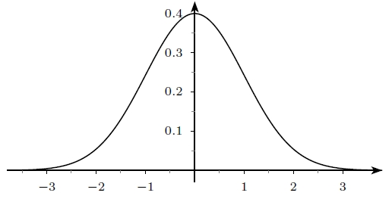
Statistiques descriptives
Loi normale :distribution qui suit le modèle mathématique de la loi normale (loi de Gauss, ou de Laplace-Gauss).
Dans la pratique, on considère souvent une distribution comme normale si elle comporte un seul "sommet" et qui est symétrique avec un aplatissement modéré de part et d'autre de ce sommet.

Slide 3
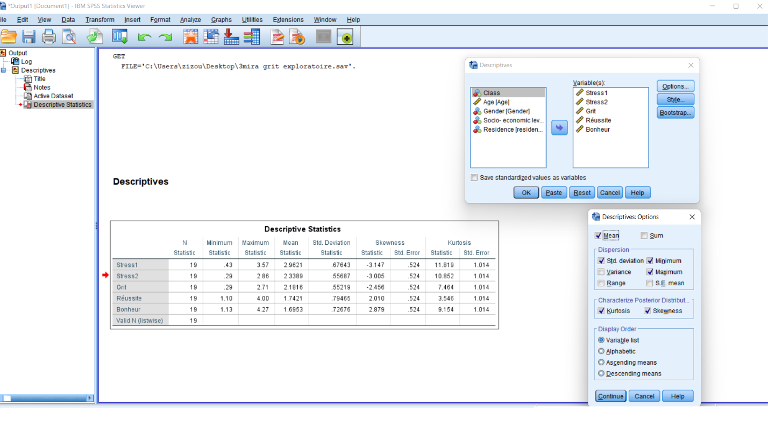
Statistiques descriptives

Slide 4
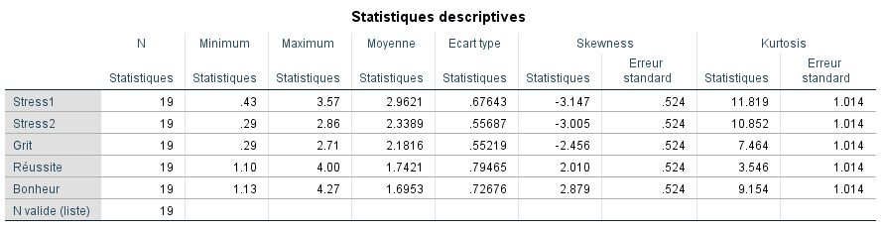
Statistiques descriptives
Coefficients pour tester la normalité

Slide 5
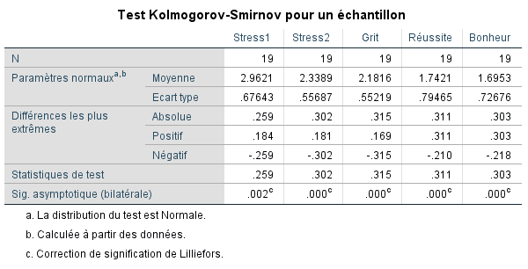
Normalité
Test de normalité

Slide 6
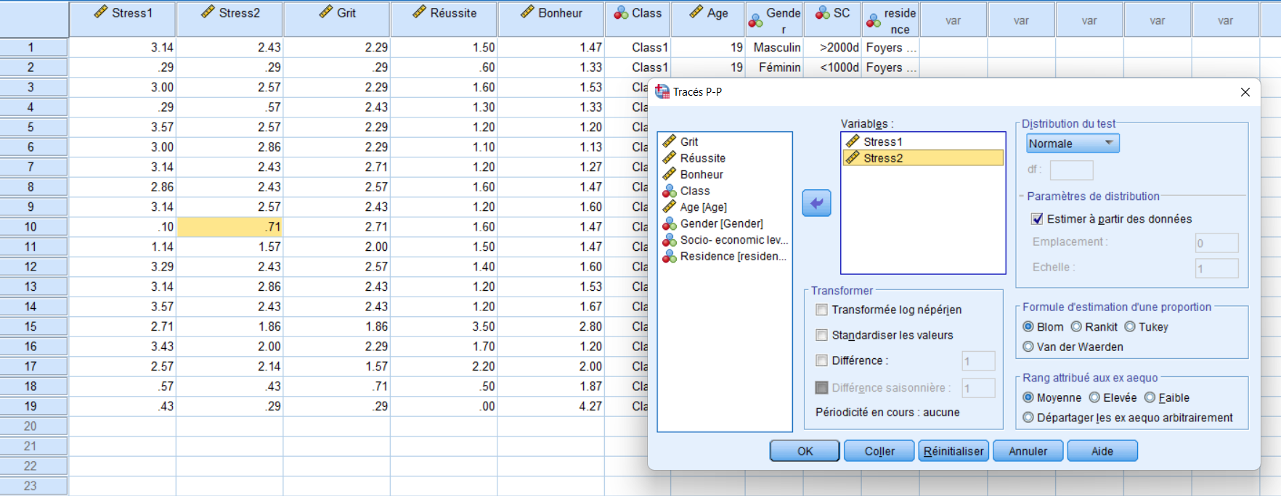
Statistiques descriptives

Slide 7
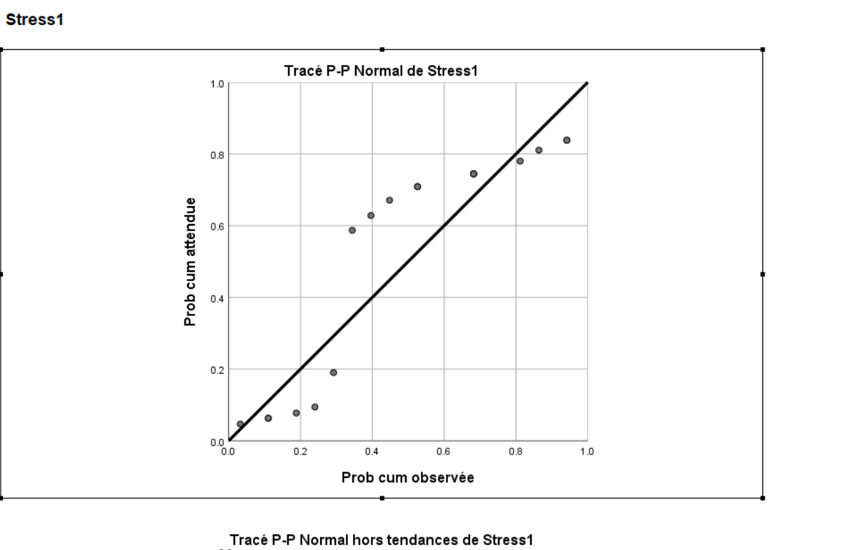
Statistiques descriptives

Slide 8
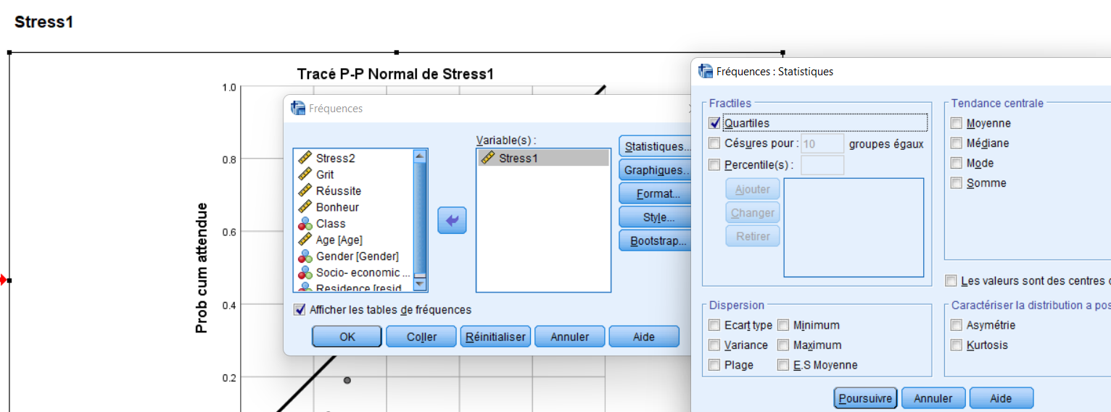
Statistiques descriptives

Slide 9
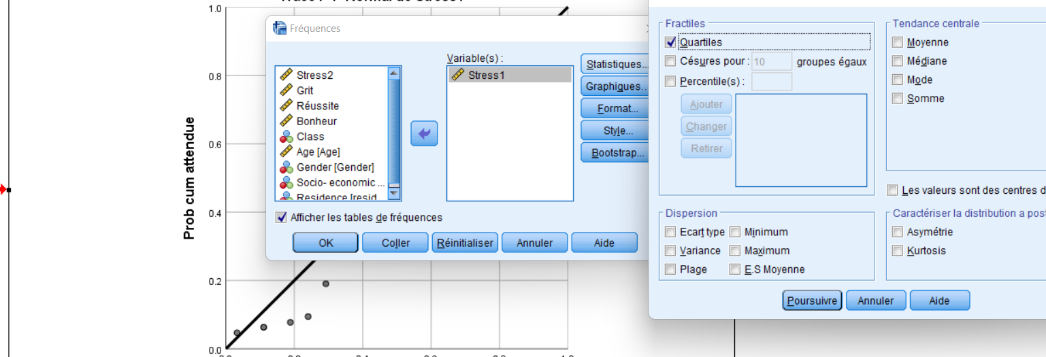
Statistiques descriptives

Slide 10
Statistiques de première génération
Les trois étapes de présentation des données statistiques:
La représentation graphique du phénomène étudié s’il est possible.
La synthèse des résultats obtenus à l’aide d’un tableau qui regroupes les catégories.
L’analyse des résultats obtenus pour faciliter au lecteur du manuscrit la tâche.

Slide 11
Statistiques inférentielles
Les tests sont des aspects fondamentaux de l'inférence statistique, et ils sont fréquemment utilisés pour distinguer les affirmations scientifiques du bruit statistique lors de l'interprétation des données expérimentales scientifiques.
Les hypothèses sont basées sur un échantillon de la population et sont des conjectures concernant un modèle statistique de la population.

Slide 12
Statistiques inférentielles
Définition : le test statistique donne une règle permettant de décider si l’on peut rejeter une hypothèse, en fonction des observations relevées sur des échantillons.
Hypothèse nulle : l’hypothèse dont on cherche à savoir si elle peut être rejetée, notée H_{0,} souvent définie comme une absence de différence.
Hypothèse alternative : hypothèse concurrente, notée H_{1.}

Slide 13
Statistiques inférentielles
Tests d’hypothèses
L'hypothèse nulle H0 et l'hypothèse alternative H1 sont utilisées dans les tests statistiques, qui sont des techniques permettant de tirer des conclusions ou de porter des jugements basés sur les statistique.
Le test de signification est utilisé pour déterminer la force de la preuve contre l'hypothèse nulle.
L'hypothèse nulle est généralement définie comme "aucun effet" ou "aucune différence".

Slide 14
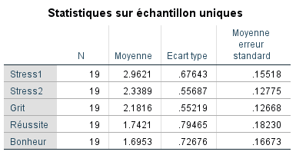
Le test-t de Student pour échantillon unique
Le test-t de Student pour échantillon unique : Statistiques descriptives sous Spss 26

Slide 15
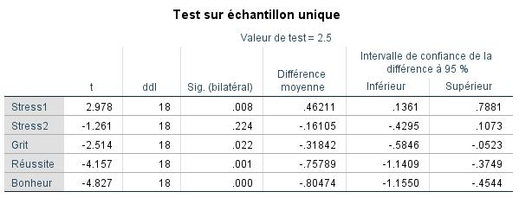
Le test-t de Student pour échantillon unique
Le test-t de Student pour échantillon unique : comparaison du groupe à une valeur de référence de 2.5

Slide 16
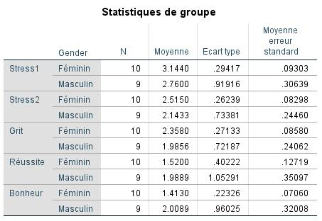
Le test-t de Student pour deux groupes indépendants
Le test-t de Student comparant deux groupes indépendants: sortie SPSS 26 pour les statistiques descriptives

Slide 17
Le test-t de Student pour deux groupes indépendants
Test des échantillons indépendants
 |  | Test de Levene sur l'égalité des variances |  | Test t pour égalité des moyennes
 |  | F | Sig. | t | ddl | Sig. (bilatéral) | Différence moyenne | Différence erreur standard | Intervalle de confiance de la différence à 95 %
 |  |  |  |  |  |  |  |  | Inférieur | Supérieur
Stress1 | Hypothèse de variances égales | 2.300 | .148 | 1.255 | 17 | .226 | .38400 | .30595 | -.26150 | 1.02950
 | Hypothèse de variances inégales |  |  | 1.199 | 9.471 | .260 | .38400 | .32020 | -.33488 | 1.10288
Stress2 | Hypothèse de variances égales | 2.467 | .135 | 1.502 | 17 | .151 | .37167 | .24737 | -.15023 | .89357
 | Hypothèse de variances inégales |  |  | 1.439 | 9.831 | .181 | .37167 | .25829 | -.20519 | .94852
Grit | Hypothèse de variances égales | 3.477 | .080 | 1.521 | 17 | .147 | .37244 | .24494 | -.14434 | .88923
 | Hypothèse de variances inégales |  |  | 1.458 | 10.020 | .175 | .37244 | .25546 | -.19661 | .94150

Slide 18
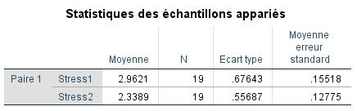
Le test-t de Student comparant deux groupes appariés.
Sortie SPSS 26 pour les statistiques descriptives

Slide 19
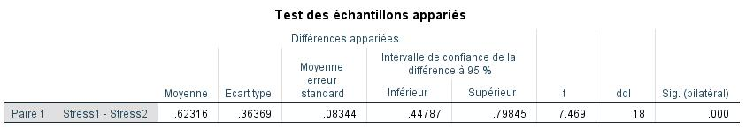
Le test-t de Student pour deux groupes appariés
Sortie SPSS 26
Valeurs à reporter

Slide 20
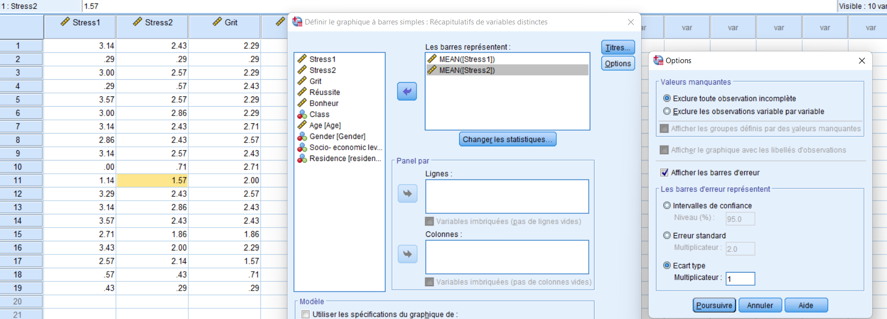
Le test-t de Student pour deux groupes appariés

Slide 21
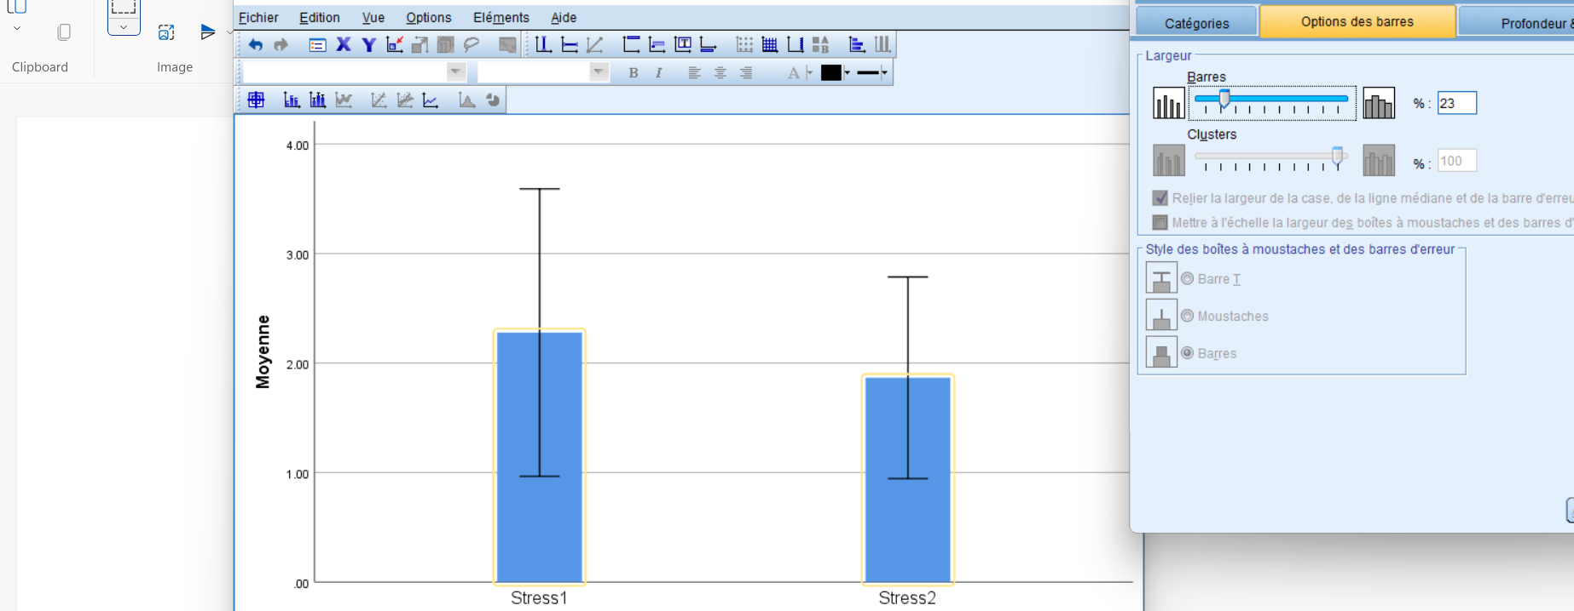
Le test-t de Student pour deux groupes appariés

Slide 22
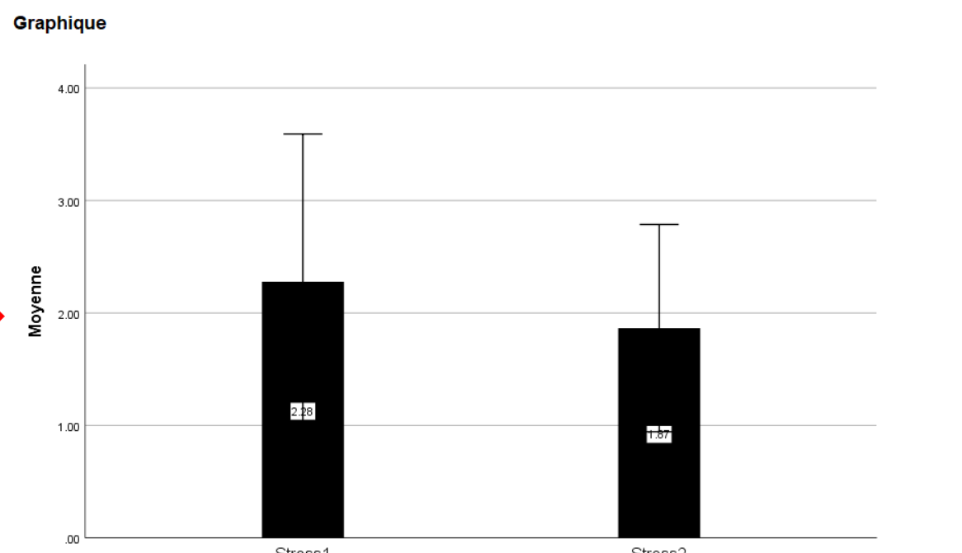
Le test-t de Student pour deux groupes appariés

Slide 23
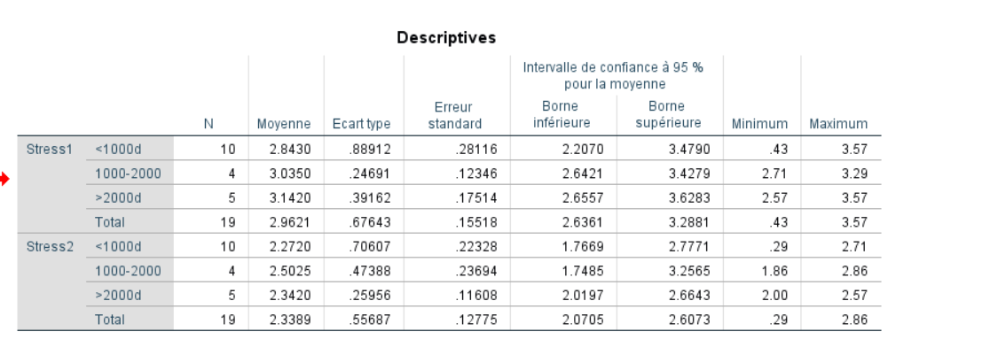
L'analyse de variance à un facteur : (Anova à un facteur)
Anova à un facteur: sortie SPSS des statistiques descriptives

Slide 24
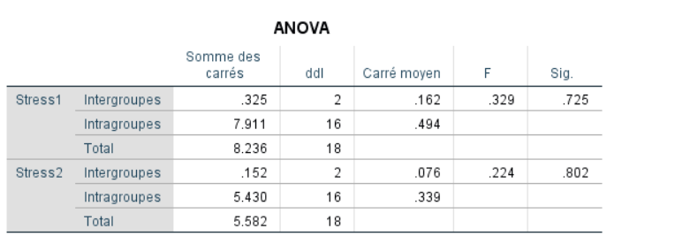
Anova à un facteur
Anova à un facteur: sortie SPSS des résultats du test (valeurs de F sont non significatifs)
Somme
des carrés
divisée par
ddl. = variabilité
inter et intra.
Inter/intra

Slide 25
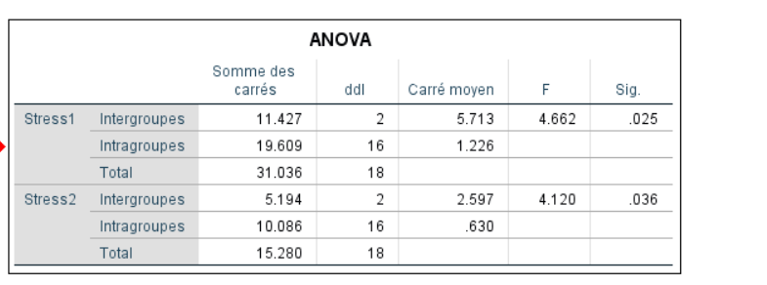
Anova à un facteur
Anova à un facteur: sortie SPSS des résultats du test (valeurs de F sont significatifs : un test post hoc est exigé)

Slide 26
Anova à un facteur
Anova est le rapport de la variabilité inter sur la variabilité intra
Inter = effet
intra = terme d ’erreur
Anova significative demande des comparaisons a posteriori ou des tests post hoc

Slide 27
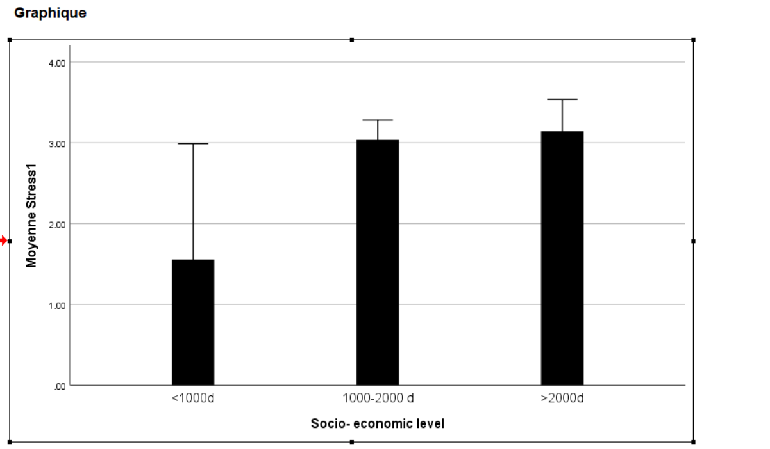
Anova à un facteur : présentation des différences
**
*
* p<0.05; ** p<0.01

Slide 28
Les tests post-hoc
Les tests post-hoc
Le test Least Significative Difference (LSD)
Cette méthode simple permet de comparer les moyennes deux à deux grâce au test de Student.
Méthode de Newman Keuls
L'essentiel de ce test réside dans une approche séquentielle ou l'on teste les comparaisons entre paires en choisissant la valeur critique en se basant sur l'étendue de la comparaison.
Le test de Tukey
Le test de Tukey utilise la même procédure du test de Newman-Keuls, mais la valeur critique choisie pour une étendue reste considérée pour les autres comparaisons.

Slide 29
Les tests post-hoc
Le test de Duncan
C’est un test puissant qui suit la procédure du test de Newman-Keuls, mais il utilise pour les valeurs critiques la table de Duncan.
Le test de Dunnet
Il est généralement utilisé pour comparer des groupes expérimentaux à un groupe de contôlr.
Le test de Scheffé :
La méthode de Scheffé se base sur les contrastes. La contraste est une somme pondérée de moyennes.

Slide 30
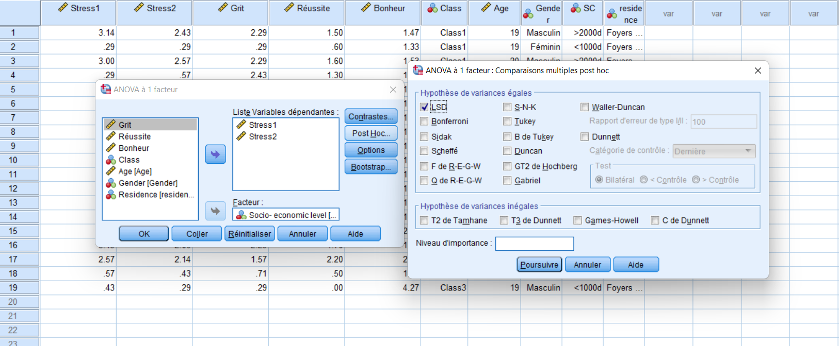
Les tests post-hoc
Plusieurs choix

Slide 31
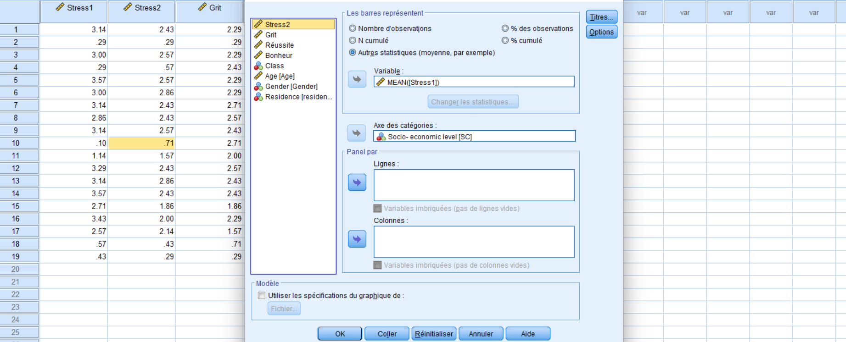
Illustration graphique : 3 groupes

Slide 32
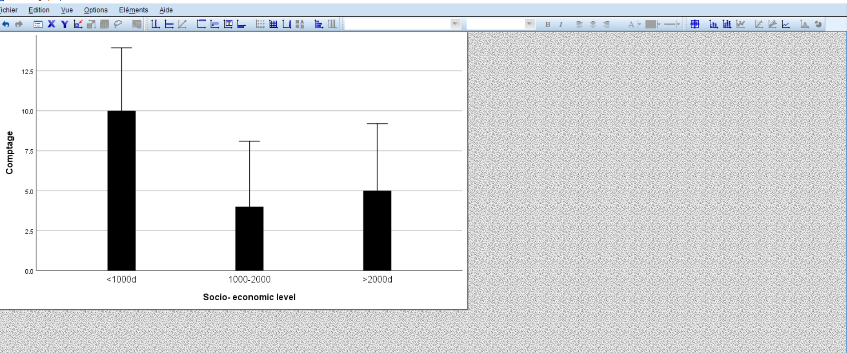
Illustration graphique : trois groupes

Slide 33
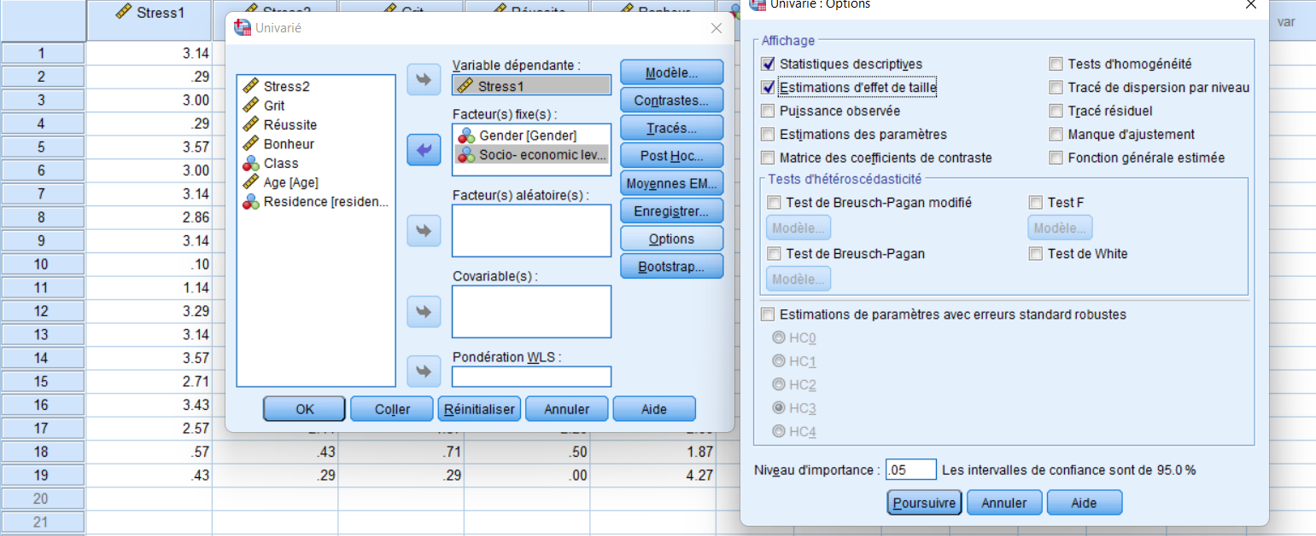
Analyse univariée

Slide 34
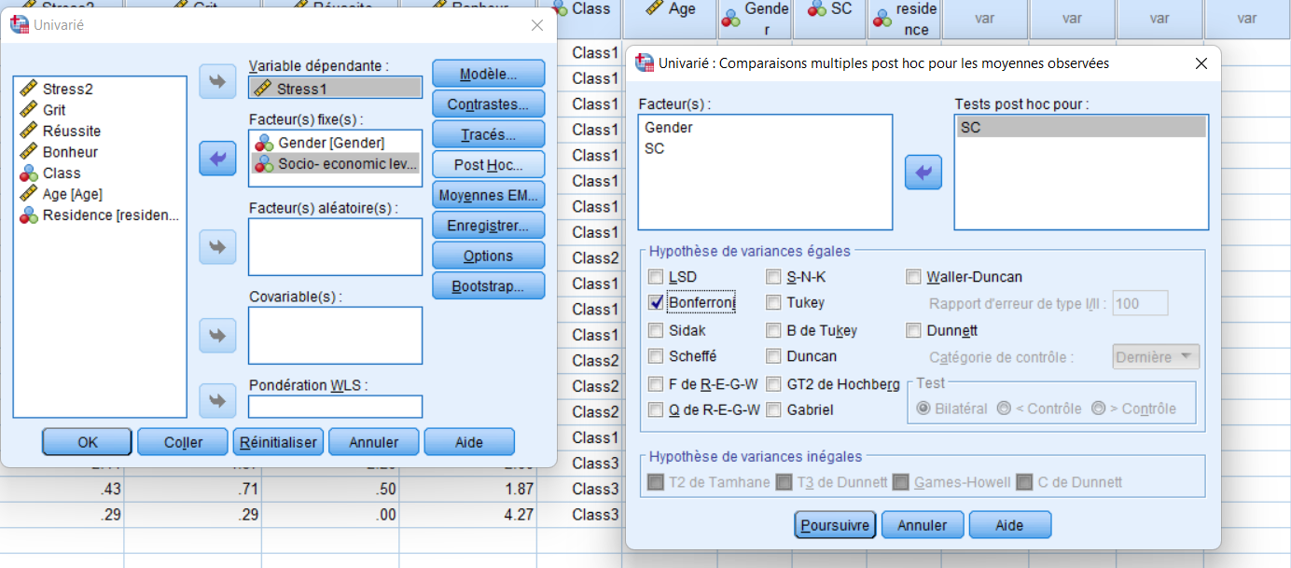
Analyse univariée

Slide 35
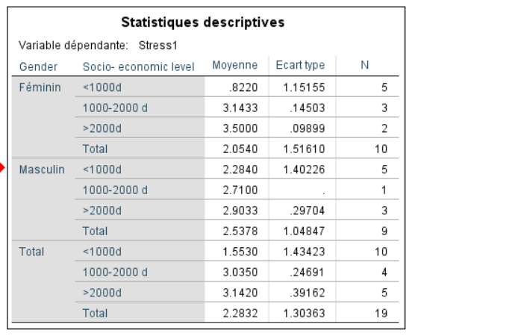
Analyse univariée
Sortie SPSS Pour les statistiques descriptives

Slide 36
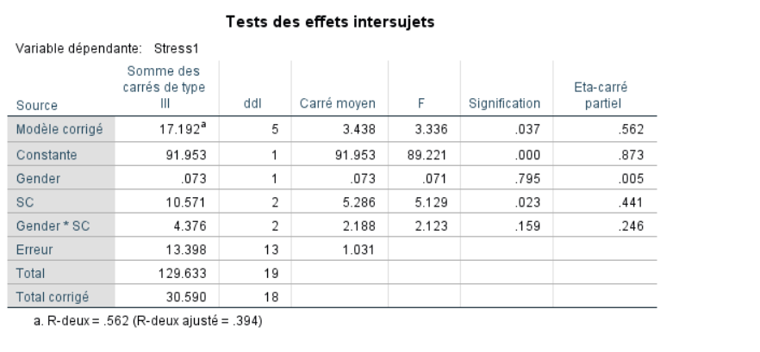
Analyse univariée

Slide 37
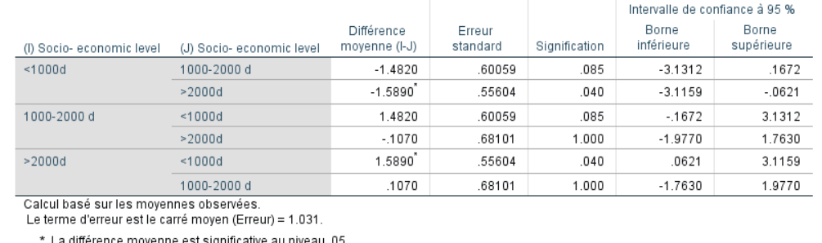
Analyse univariée

Slide 38
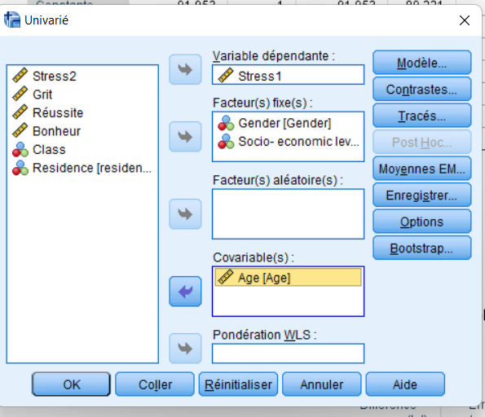
Analyse de covariance Ancova

Slide 39
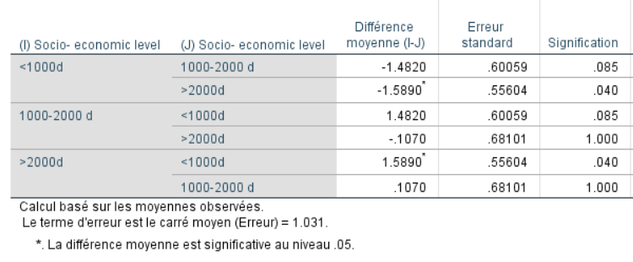
Analyse de covariance Ancova

Slide 40
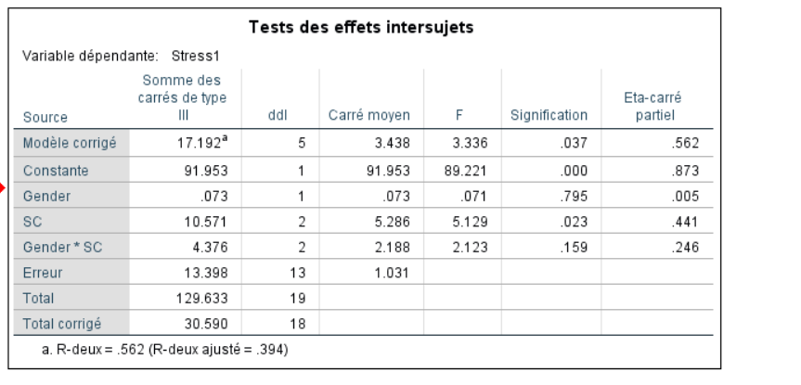
Analyse de covariance Ancova

Slide 41
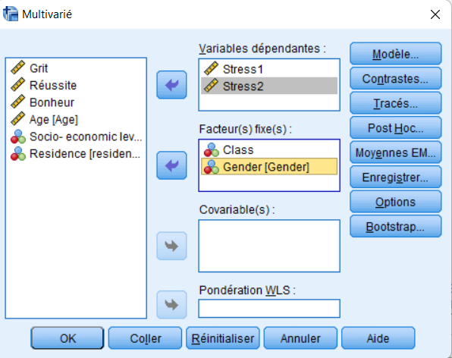
Analyse Multivariée

Slide 42
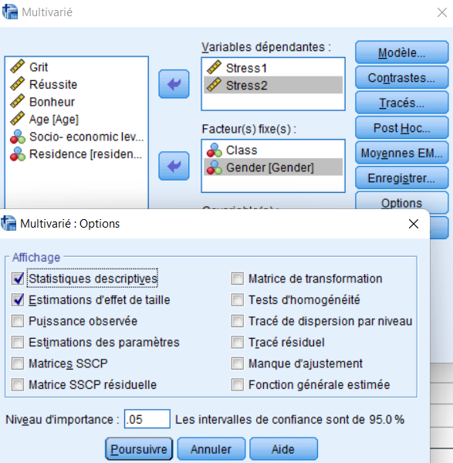
Analyse Multivariée

Slide 43
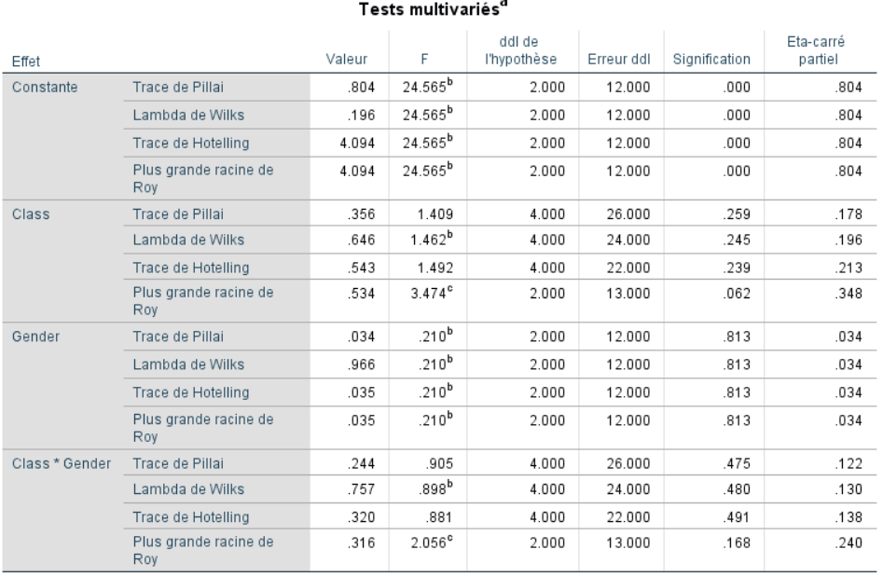
Analyse Multivariée

Slide 44
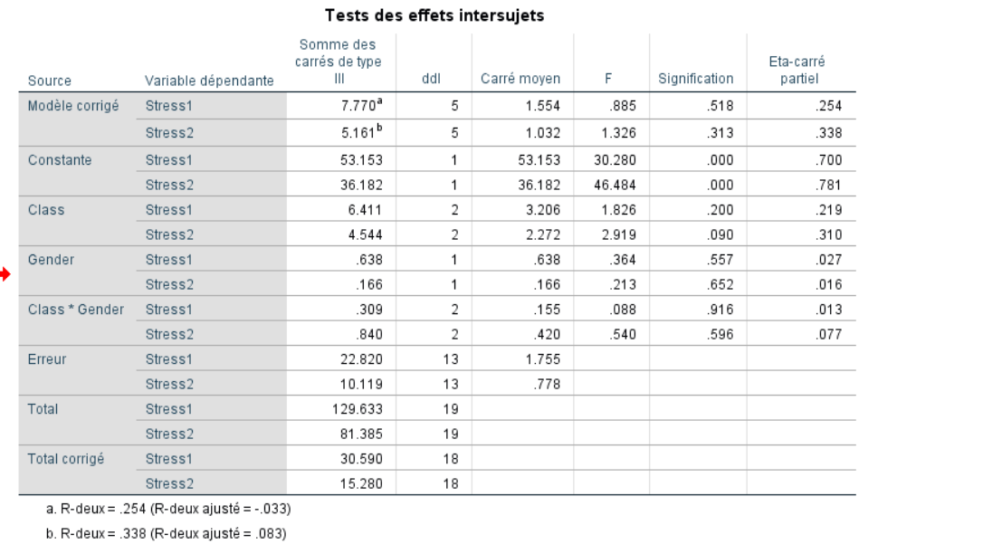
Analyse Multivariée

Slide 45
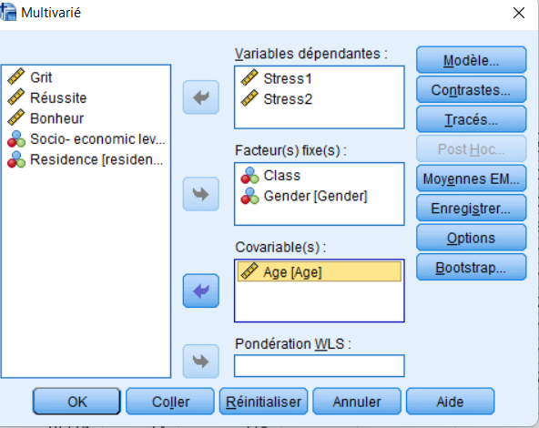
Analyse de covariance Multivariée (Mancova)

Slide 46
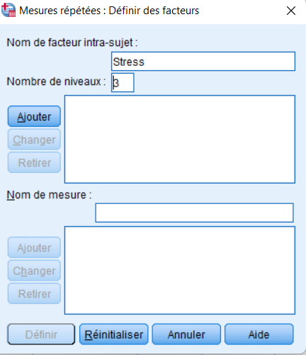
Analyse de variance mesures répétées
3 mesures répétées dans le temps pour le stress

Slide 47
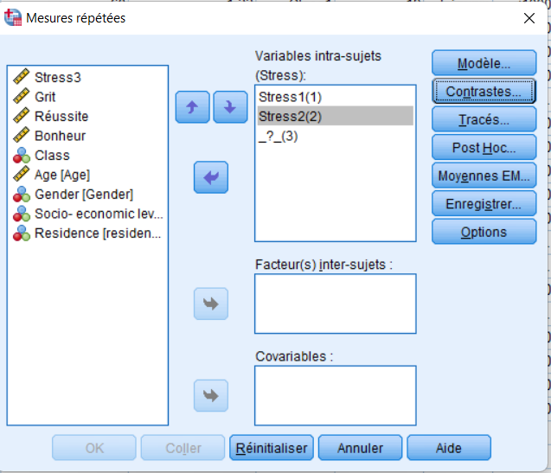
Analyse de variance mesures répétées

Slide 48
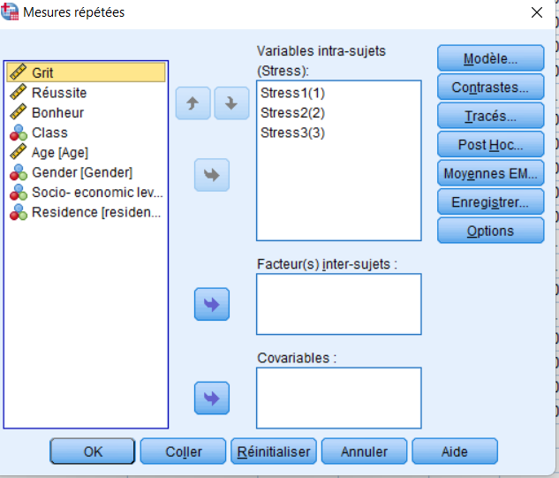
Analyse de variance mesures répétées

Slide 49
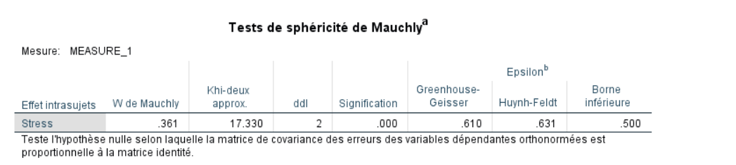
Analyse de variance mesures répétées

Slide 50
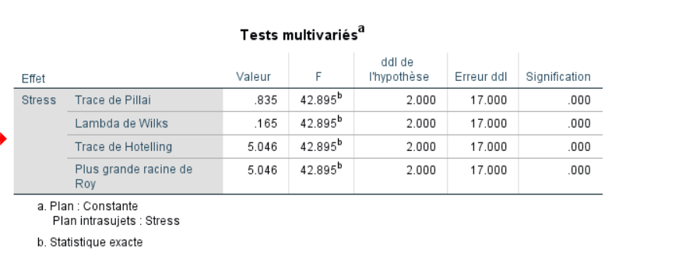
Analyse de variance mesures répétées

Slide 51
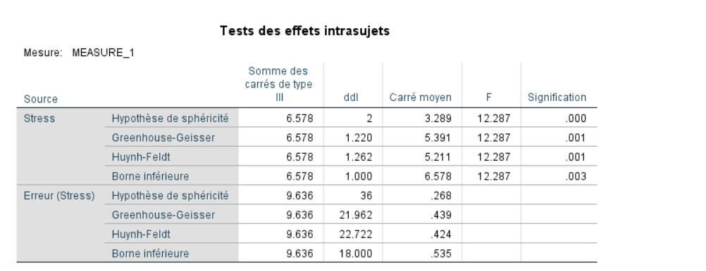
Analyse de variance mesures répétées

Slide 52
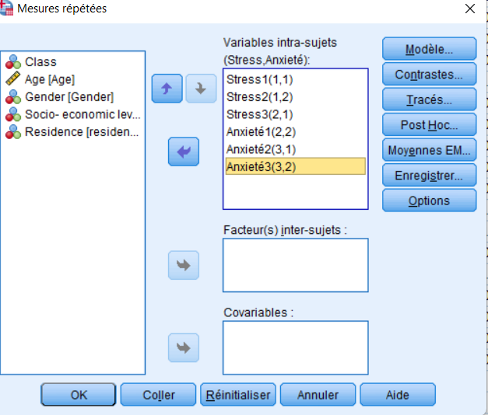
Analyse de variance mesures factorielle

Slide 53
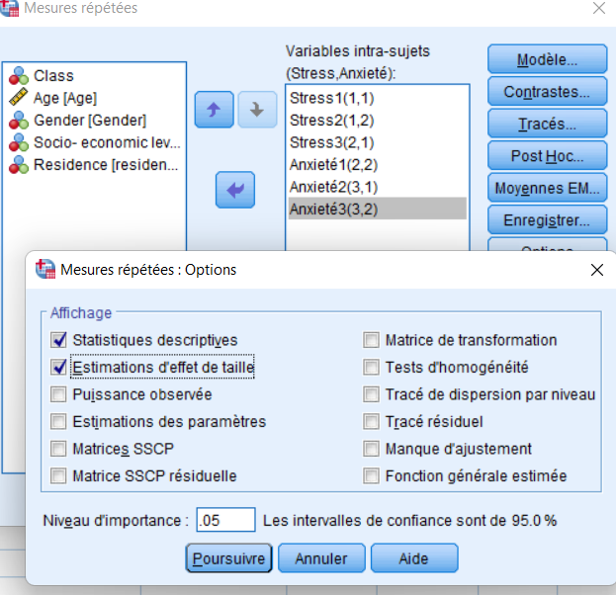
Analyse de variance mesures factorielle

Slide 54
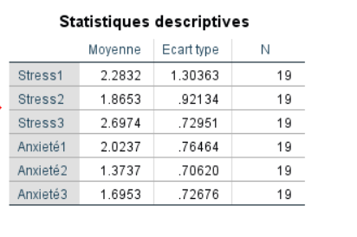
Analyse de variance mesures factorielle

Slide 55
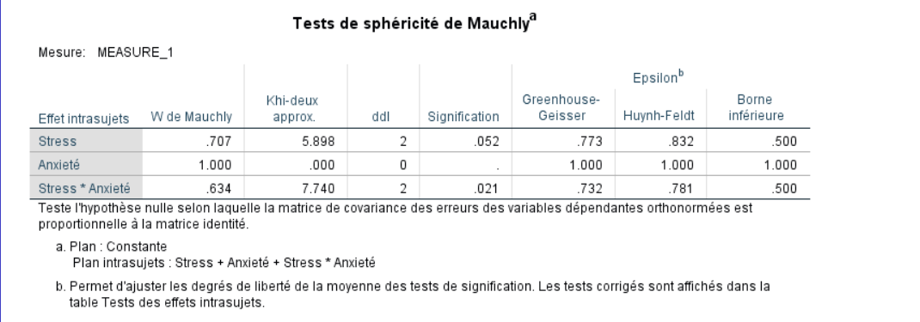
Analyse de variance mesures factorielle

Slide 56
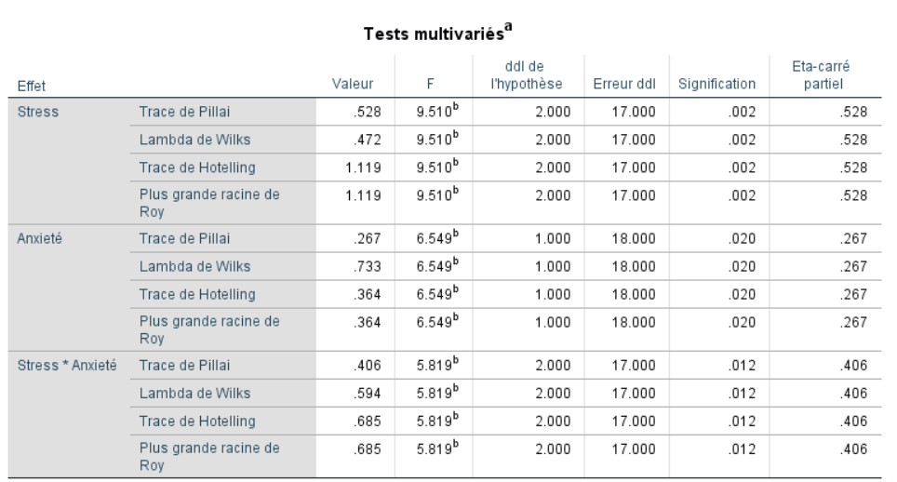
Analyse de variance mesures factorielle

Slide 57
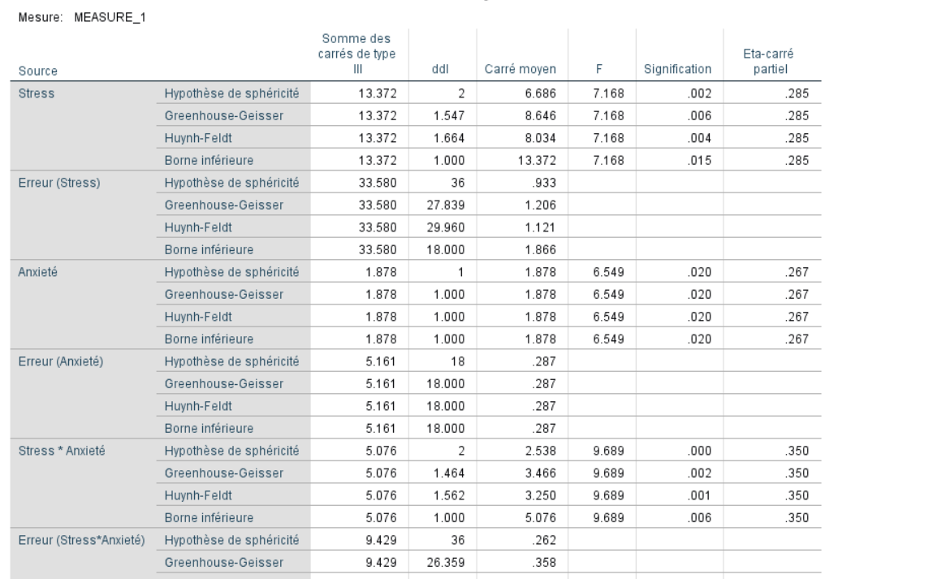
Analyse de variance mesures factorielle

Slide 58
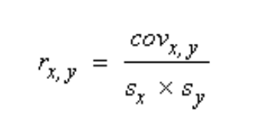
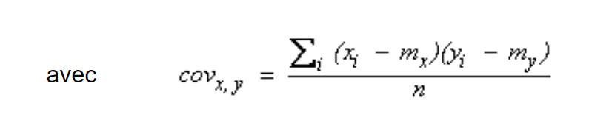
La corrélation de Pearson
La corrélation de Pearson
Le coefficient de corrélation multiple r exprime l'intensité de l’association entre la variable à expliquer et la variable explicative.
Le coefficient r se situe entre -1 et 1.
• une valeur proche de +1 montre une forte liaison positive.
• une valeur proche de -1 montre également une forte liaison négative
• une valeur proche de 0 montre une absence de relation linéaire (un autre type de liaison peut être considéré) .

Slide 59
Tests paramétriques
Le coefficient de détermination r²
Ce coefficient est le carré du coefficient de corrélation. Il est généralement exprimé en pourcentage.
Il traduit la qualité d'une régression en résumant la part de l'information totale prise en compte par le modèle de régression.

Slide 60
La corrélation multiple et partielle
La corrélation multiple
Les coefficients de corrélation multiples expriment l'intensité de la liaison entre la variable dépendante à expliquer et l'ensemble des variables explicatives.
Les corrélations partielles
Cette corrélation considère l’association entre deux variables , en contrôlant l'influence d’une troisième variable.
Par exemple, on peut rechercher la corrélation entre l’indice de masse corporelle et l’habitude alimentaire pour une tranche d’âge donnée.

Slide 61

La corrélation de Pearson
Valeur de r et signification : attention une valeur trés significative ne présente pas une correlation forte (se référer à la littérature pour les seuils :faible modéré et fort))

Slide 62

Illustration graphique de la corrélation de Pearson

Slide 63

Illustration graphique de la corrélation de Pearson

Slide 64
Tests non paramétriques
Le test de Mann Whitney
C'est un test non-paramétrique qui permet de tester les moyennes de deux échantillons indépendants.
L’exécution du test est fondée sur le classement des sujets dans un ordre croissant de l'ensemble des observations.

Slide 65

Tests non paramétriques

Slide 66


Tests non paramétriques

Slide 67

Tests non paramétriques

Slide 68
Tests non paramétriques
Le test de Wilcoxon
C'est aussi un test qui se base sur les rangs. Cependant, il permet de tester les moyennes de deux échantillons qui sont liés.
Il généralement utilisé pour des petits échantillons ou pour distributions qui ne suivent pas le théorème de Gauss.

Slide 69

Tests non paramétriques

Slide 70

Le test de Wilcoxon

Slide 71

Le test de Wilcoxon

Slide 72
Le test de Kruskall Wallis
Le test de Kruskall Wallis
Ce test est préféré à l'analyse de variance à un facteur lorsque les hypothèses de normalité des différents échantillons sont violés.
Il vise à tester l'égalité de plusieurs échantillons indépendantes.
C'est toujours un test qui est basé sur les rangs.

Slide 73

Le test de Kruskall Wallis

Slide 74

Test non paramétrique Kruskal-Wallis

Slide 75
Tests non paramétriques
Le test du coefficient de corrélation de Spearman
C’est un test non-paramétrique équivalent au le coefficient de corrélation de Pearson. Les coefficients de corrélation des rangs sont très utiles pour tester l'indépendance de deux variables non gaussiennes ou lorsque l'échantillon est réduit.
Le test de corrélation des rangs de Kendall
C'est l'équivalent du test du coefficient de corrélation de Spearman mais pour des observations appariées.

Slide 76

Le test du coefficient de corrélation de Spearman

Slide 77

Le test de corrélation des rangs de Kendall

Slide 78

Régression linéaire
Coefficient de correlation r
Le r deux ajusté permet de corriger le rdeux en function de nombre de variables

Slide 79

Régression linéaire
Paramètre du modèle de corrélation

